Slide 1
Здоровьесберегающие технологии в ходе внеурочного занятия для обучающихся с ОВЗ
Ермоленко Алексей Павлович,
учитель физической культуры

Slide 2
«Здоровье – это состояние полного физического, психического и социального благополучия, а не просто отсутствие болезней или физических дефектов».

Slide 3
Здоровьесберегающее обучение
Направлено на обеспечение психического здоровья детей
Опирается на природосообразность, преемственность, вариативность, практическую ориентацию
Использование приемов, способствующих появлению и сохранению интереса к учебному материалу
Создание условий для самовыражению учащихся
Предотвращение утомляемости и усталости
Повышение мотивации к учебной деятельности

Slide 4
Здоровьесберегающий урок должен:
воспитывать
стимулировать у детей желание жить, быть здоровыми
учить их ощущать радость от каждого прожитого дня
показывать им, что жизнь - это прекрасно
вызывать у них позитивную самооценку

Slide 5
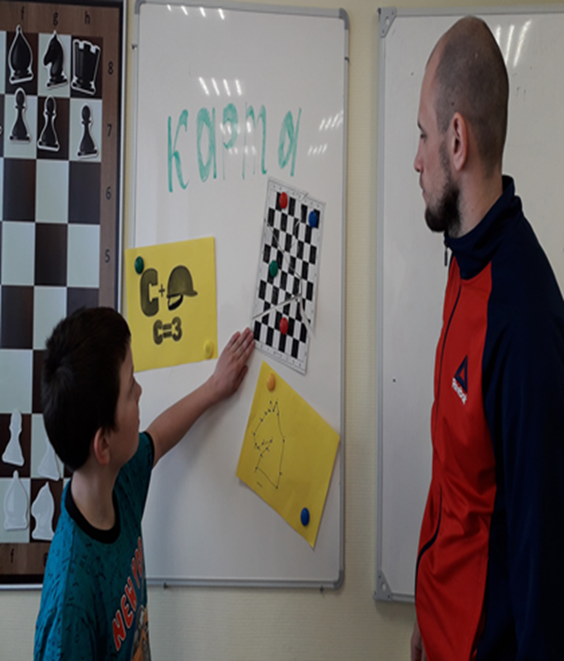
Оздоровительные моменты на занятии внеурочной деятельностью

Slide 6
Здоровьесберегающие технологии
Гимнастика для глаз
Пальчиковая гимнастика
Логоритмика
Физкультурные минутки
Дыхательная гимнастика
Релаксация

Slide 7
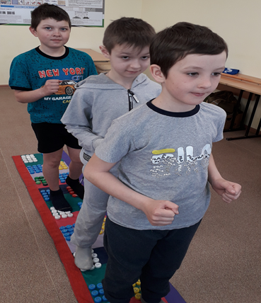
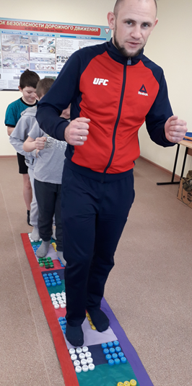
Логоритмика «Поезд»

Slide 8
Физкультурные минутки помогают:
Снятие усталости, напряжения;
Ослабить утомление на уроке;
Проводить профилактику нарушения осанки;
Поддержание работоспособности, активного внимания;

Slide 9
Чек лист достижений

Slide 10
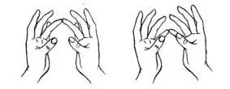
Пальчиковые игры могут помочь:
Подготовить руку к письму;
Развить внимание, терпение;
Стимулировать фантазию;
Активизировать работу мозга;
Научиться управлять своим телом.
« Рука является вышедшим наружу мозгом.» И.Кант

Slide 11
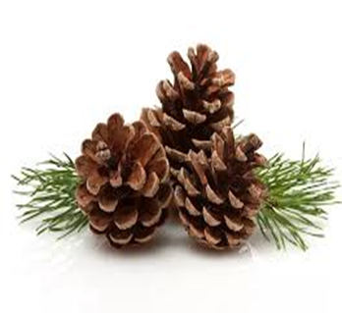
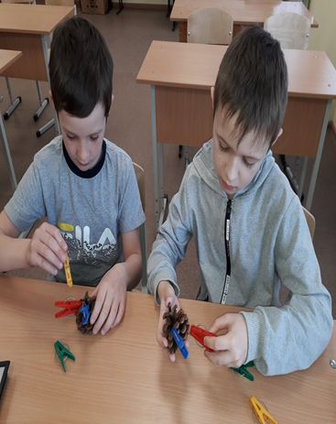
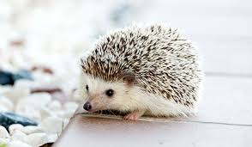
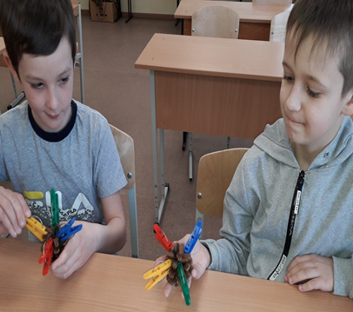
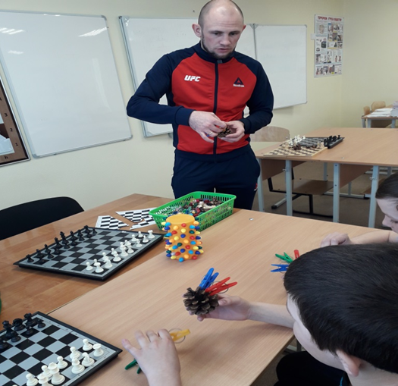
Шишко-массажер

Slide 12
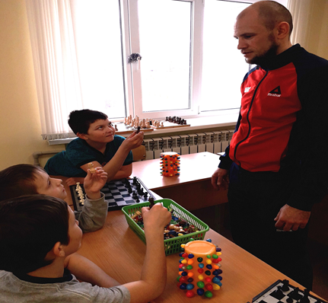
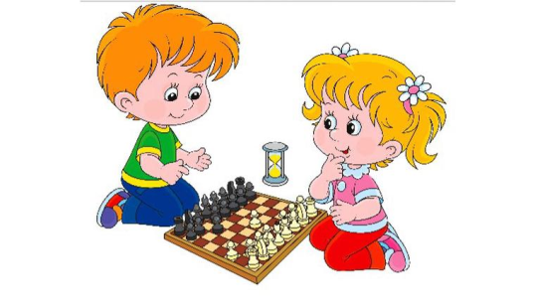
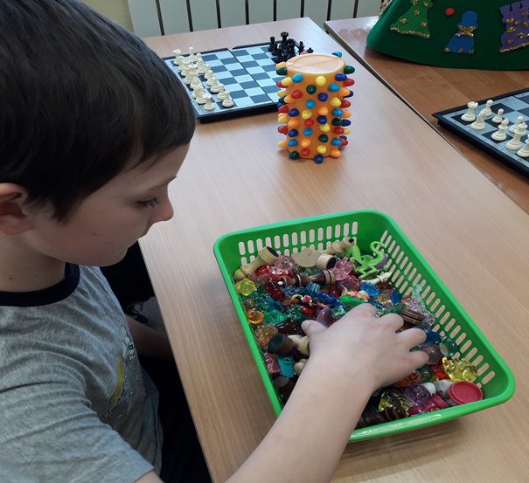

Slide 13
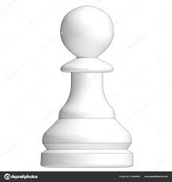
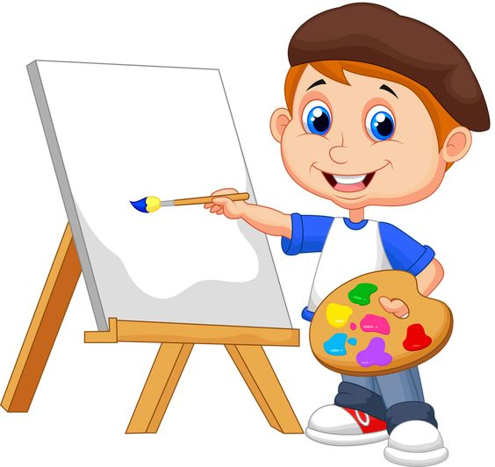
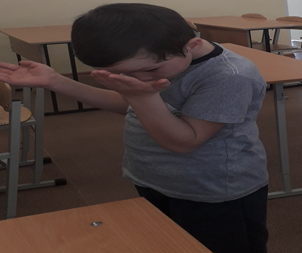
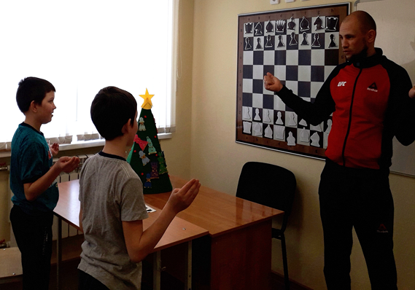
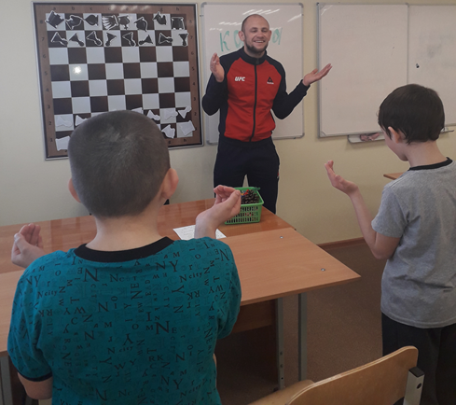
Художники

Slide 14
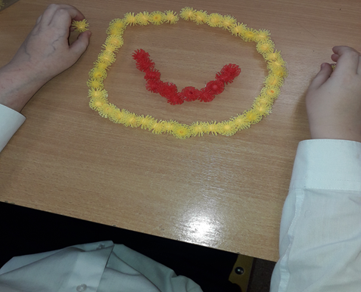
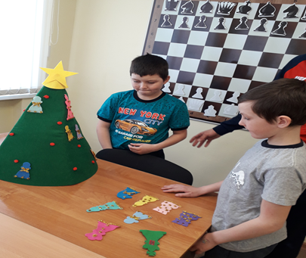
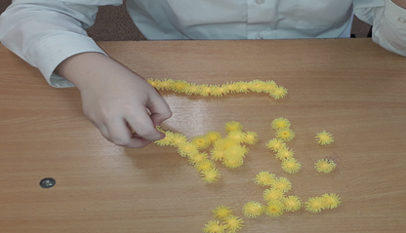
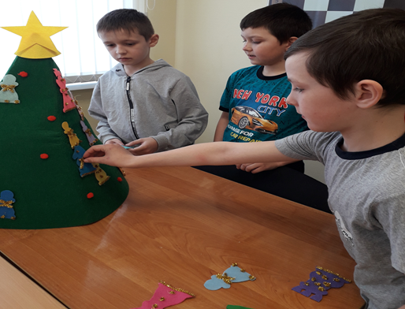
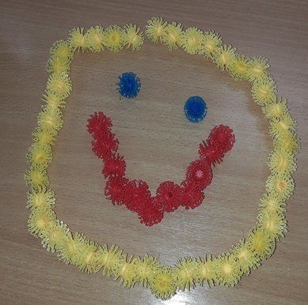
Подведение итогов. Рефлексия.

Slide 15
«Забота о здоровье ребёнка –это не просто комплекс санитарно- гигиенических норм и правил… и не свод требований к режиму, питанию, труду, отдыху. Это прежде всего забота о гармоничной полноте всех физических и духовных сил, и венцом этой гармонии является радость творчества». В. А. Сухомлинский

